Slide 1








CHÀO MỪNG CÁC THẦY, CÔ GIÁO VÀ CÁC EM
ĐẾN VỚI TIẾT HỌC
TẬP ĐỌC – LỚP 3A2
Bài: Cảnh đẹp son sông
Giáo viên: Lê Thị Hồng

Slide 2


KHỞI ĐỘNG

Slide 3



Giờ tập đọc tiết trước học bài gì?
Giọng quê hương

Slide 4
Đọc đoạn 3 bài: Giọng quê hương.
Những chi tiết nào nói lên tình cảm tha thiết của các nhân vật đối với quê hương?

Slide 5
2. Hãy nêu nội dung của bài.

Slide 7
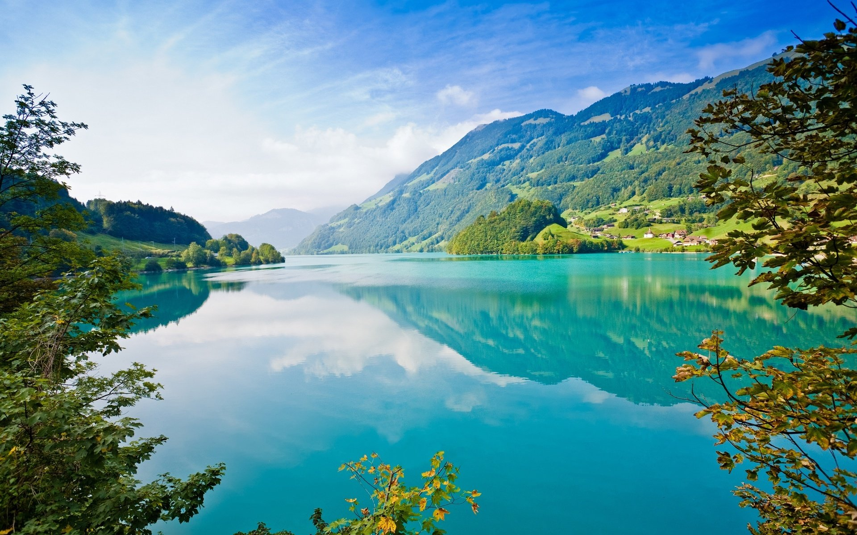
TẬP ĐỌC
Cảnh đẹp non sông

Slide 8


Yêu cầu cần đạt
-Đọc trôi chảy toàn bài, ngắt nghỉ đúng nhịp thơ; hiểu nghĩa các từ khó trong bài; hiểu nội dung bài.
- Cảm nhận được sự giàu có của các miền trên đất nước ta. Đọc thuộc bài.
- Phát triển phẩm chất yêu quê hương, đất nước. Yêu thích môn học.

Slide 9
Thứ năm ngày 11 tháng 11 năm 2021
Tập đọc
Cảnh đẹp non sông (trang 97)
Ca dao

Slide 10



Slide 11

Cảnh đẹp non sông
Luyện đọc
Tìm hiểu bài
Kì Lừa la đà
non xanh sừng sững
Từ:
- la đà
Câu:
- canh gà
Đường vô xứ Nghệ quanh quanh
Non xanh nước biếc như tranh họa đồ.
- Nhịp chày Yên Thái
Đồng Tháp Mười cò bay thẳng cánh
Nước Tháp Mười lóng lánh cá tôm.

Slide 12

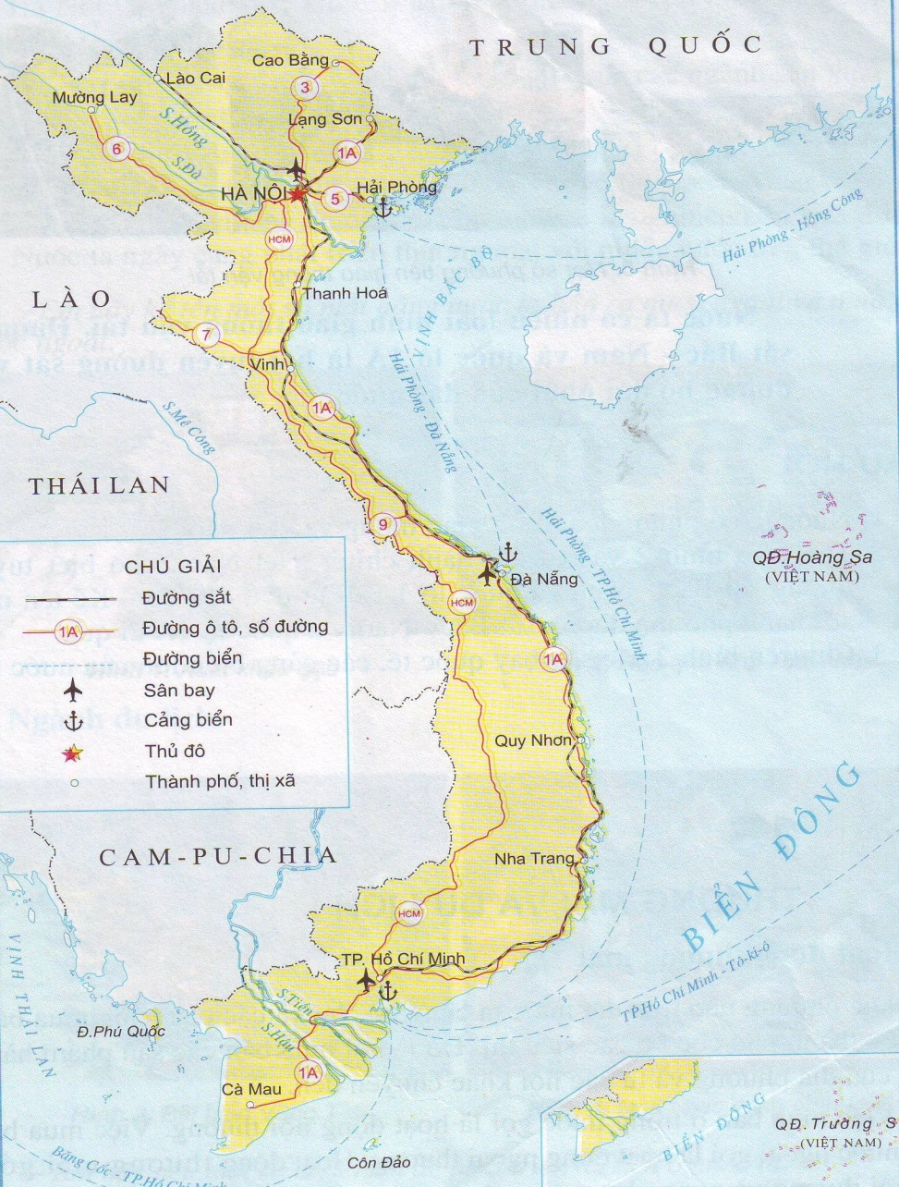
Câu1: Mỗi câu ca dao nói đến mỗi vùng. Đó là những vùng nào?
LẠNG SƠN
HÀ NỘI
NGHỆ AN
Câu 1: Lạng Sơn
Câu 2: Hà Nội
HUẾ
ĐÀ NẴNG
Câu 3: Nghệ An-Hà Tĩnh
Câu 4: Huế-Đà Nẵng
Câu 5: TP.Hồ Chí Minh-Đồng Nai.
ĐỒNG NAI
TP HỒ CHÍ MINH
Câu 6: Đồng Tháp Mười
ĐỒNG THÁP MƯỜI

Slide 13

Câu2 : Mỗi vùng có những cảnh đẹp gì?
* 1: Lạng Sơn

Slide 14
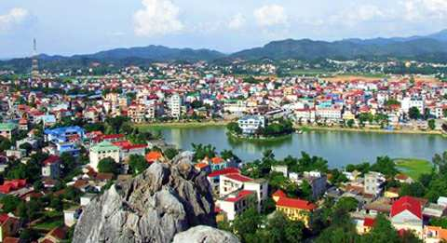
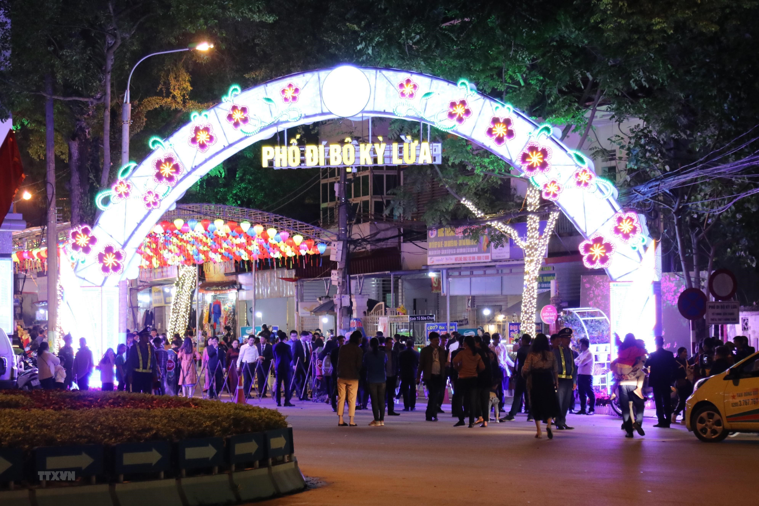
Thị trấn Đồng Đăng

Slide 15
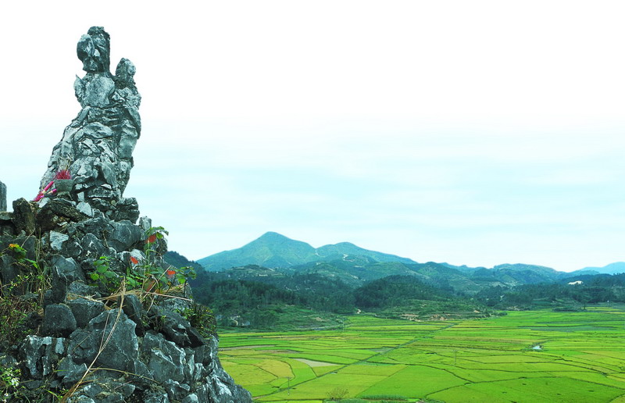
Núi Tô Thị ( hay còn gọi là núi Vọng Phu). Từ xưa, tảng đá hình người
đã gắn với truyện cổ tích nàng Tô Thị bồng con thuỷ chung đứng chờ chồng
đi đánh trận phương Bắc. Chờ mãi không được nàng và con hoá đá.
Vì thế nên người đời cũng gọi tảng đá là nàng Tô Thị

Slide 16
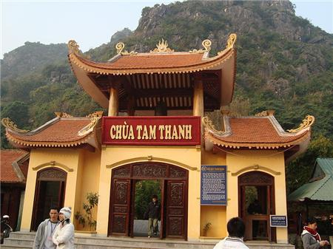
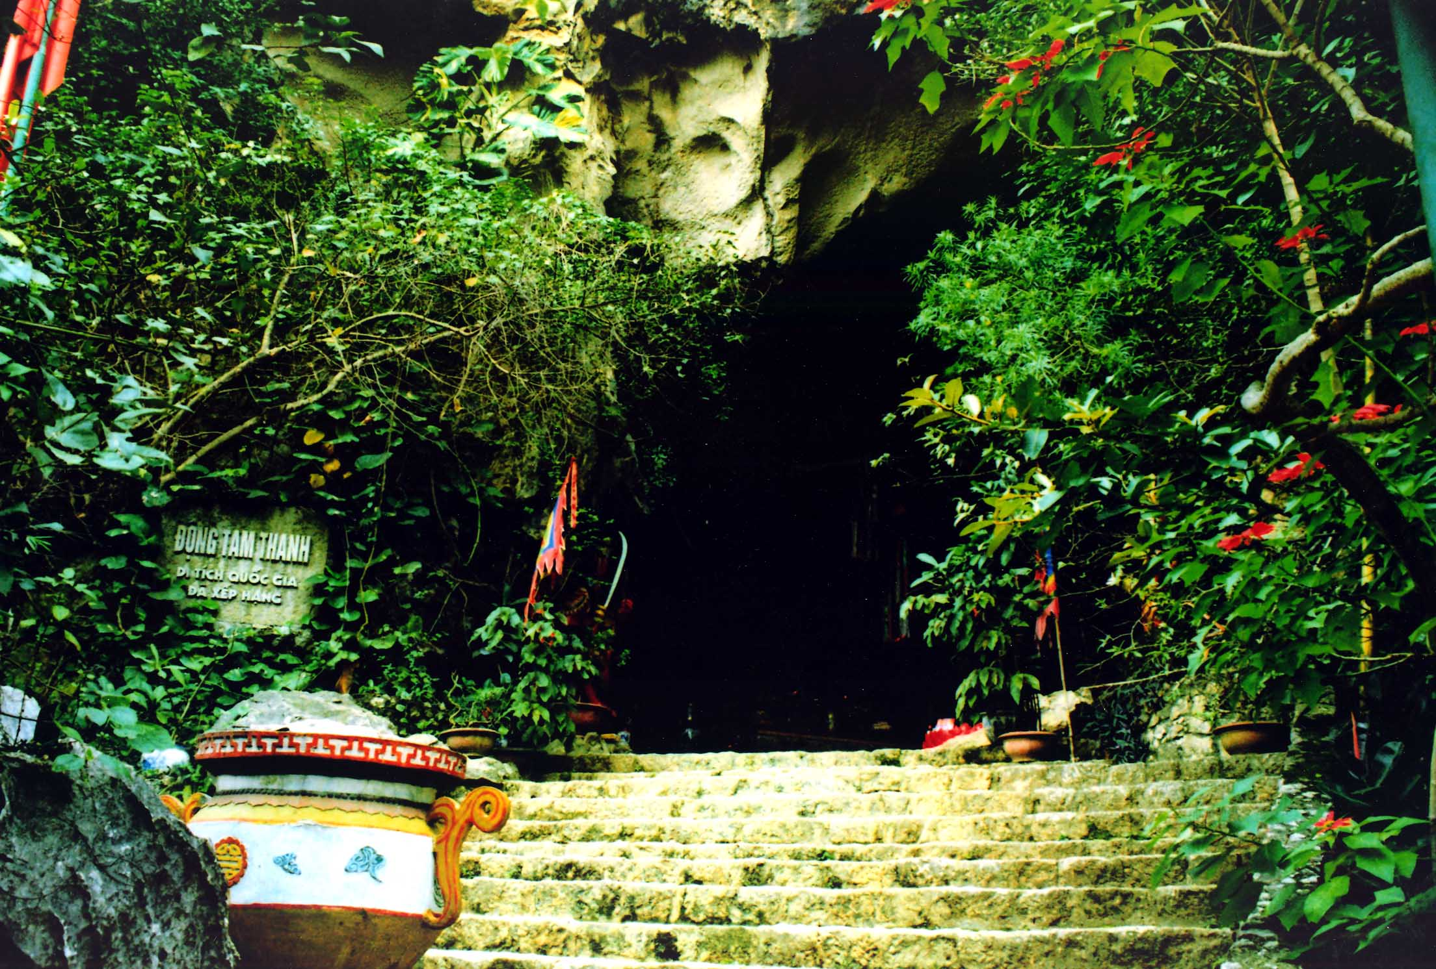
ĐỘNG TAM THANH

Slide 17
Câu2 : Mỗi vùng có những cảnh đẹp gì?
* 1: Lạng Sơn
* 2: Hà Nội

Slide 18

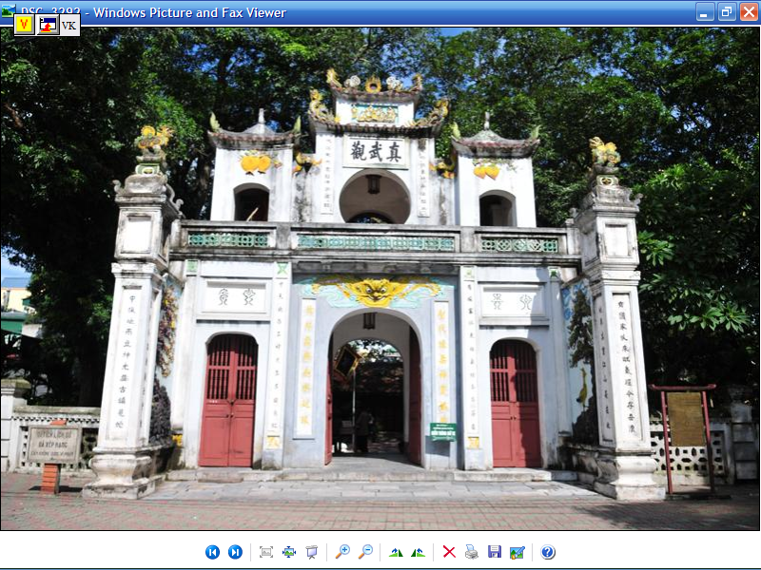
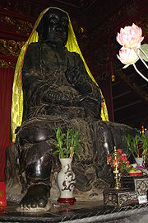
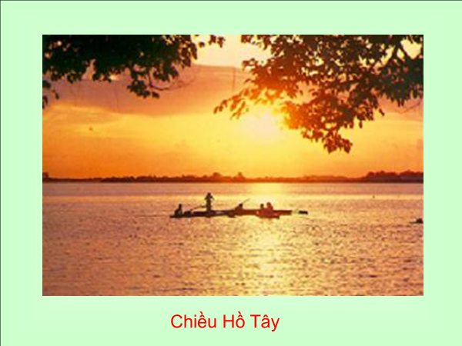
TƯỢNG THÁNH TRẤN VŨ
CHÙA TRẤN VŨ

Slide 19
Câu2 : Mỗi vùng có những cảnh đẹp gì?
* 1: Lạng Sơn
* 2: Hà Nội
* 3: Nghệ An

Slide 20
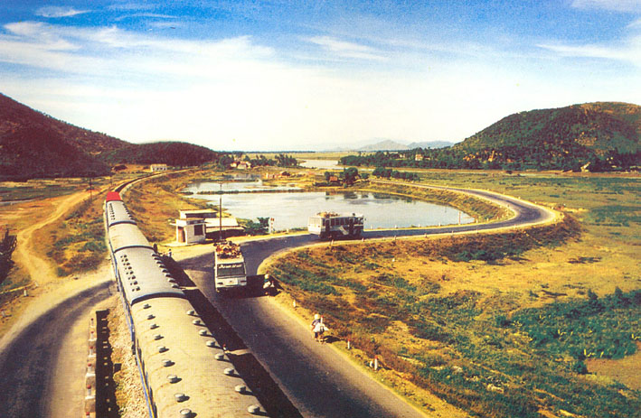
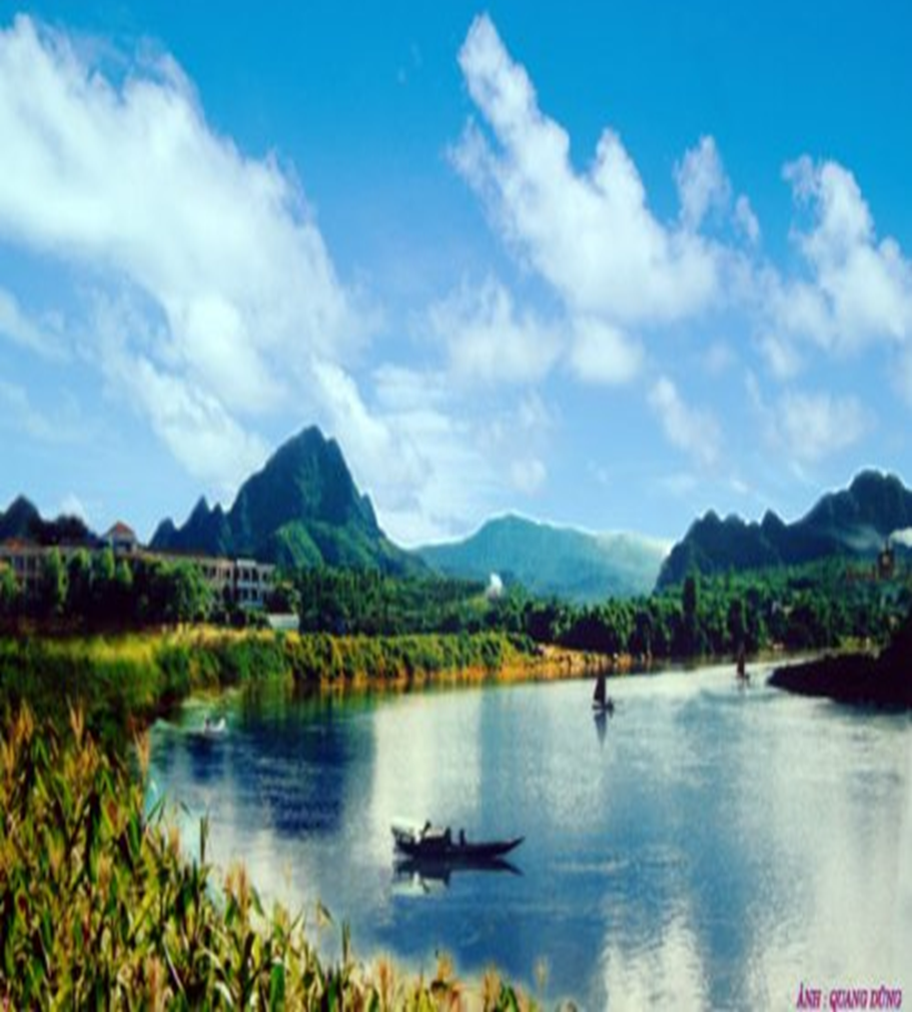
Xứ Nghệ: Vùng Nghệ An, Hà Tĩnh nói chung.
Đường vô xứ Nghệ…
Cảnh non xanh nước biếc ở xứ Nghệ

Slide 21
Câu2 : Mỗi vùng có những cảnh đẹp gì?
* 1: Lạng Sơn
* 2: Hà Nội
* 3: Nghệ An
* 4: Huế – Đà Nẵng

Slide 22

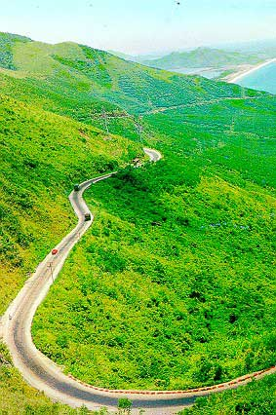
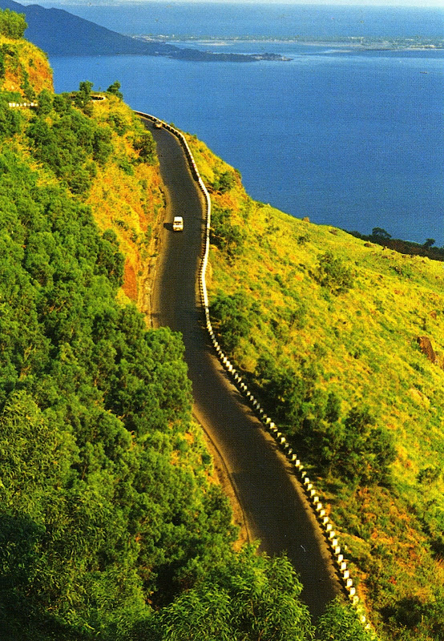
Đèo Hải Vân

Slide 23
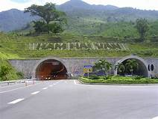
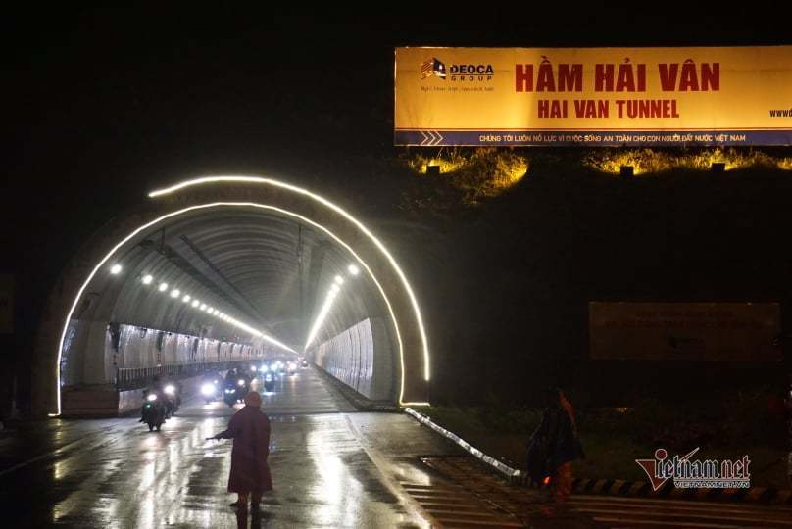

Slide 24
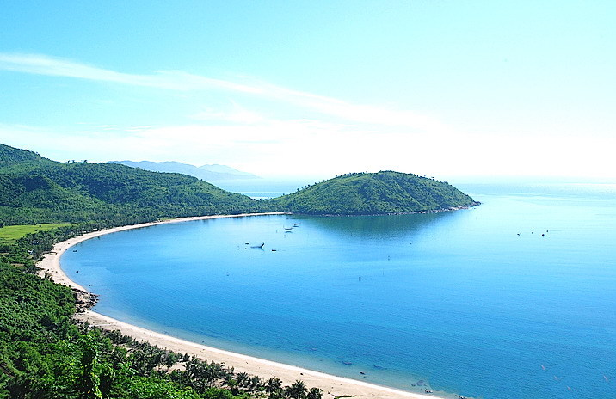
Vịnh Hàn là eo biển ở Đà Nẵng –
Nơi tiếp giáp với sông Hàn - Đà Nẵng

Slide 25
Câu2 : Mỗi vùng có những cảnh đẹp gì?
* 1: Lạng Sơn
* 2: Hà Nội
* 3: Nghệ An
* 4: Huế – Đà Nẵng
* 5: TP Hồ Chí Minh - Đồng Nai

Slide 26
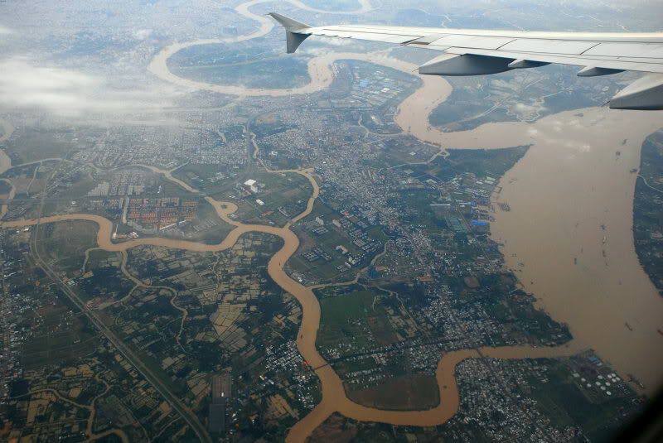
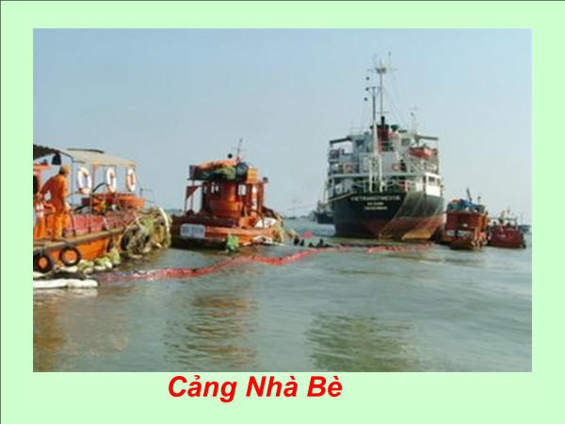
Sông Nhà Bè chảy giữa tỉnh Đồng Nai và TP Hồ Chí Minh

Slide 27
Câu2 : Mỗi vùng có những cảnh đẹp gì?
* 1: Lạng Sơn
* 2: Hà Nội
* 3: Nghệ An
* 4: Huế – Đà Nẵng
* 5: TP Hồ Chí Minh - Đồng Nai
* 6: Đồng Tháp Mười

Slide 28
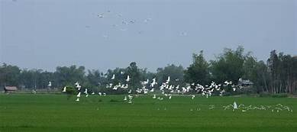
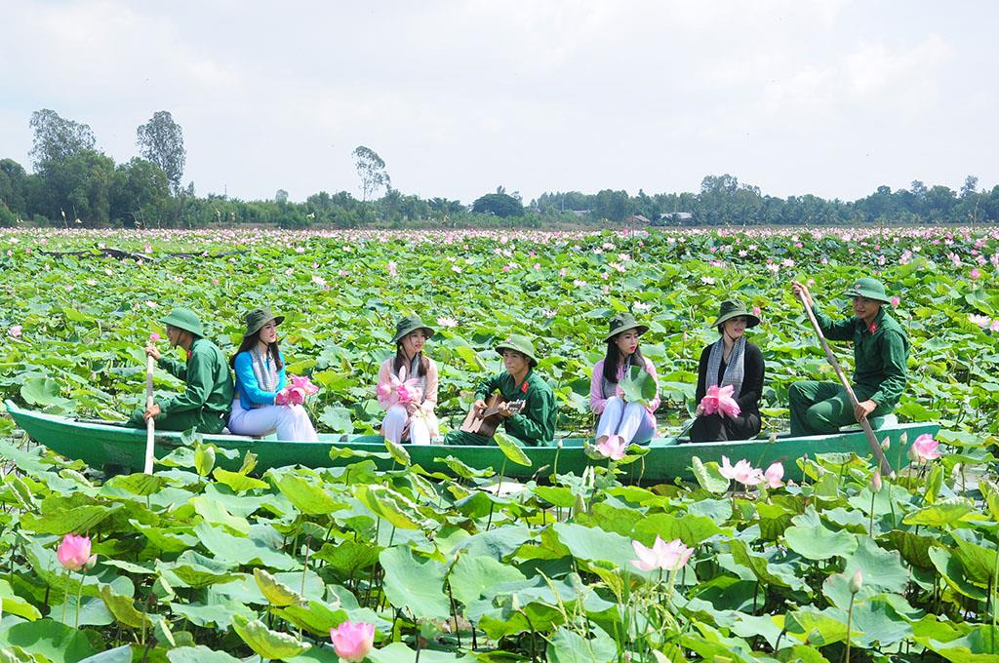
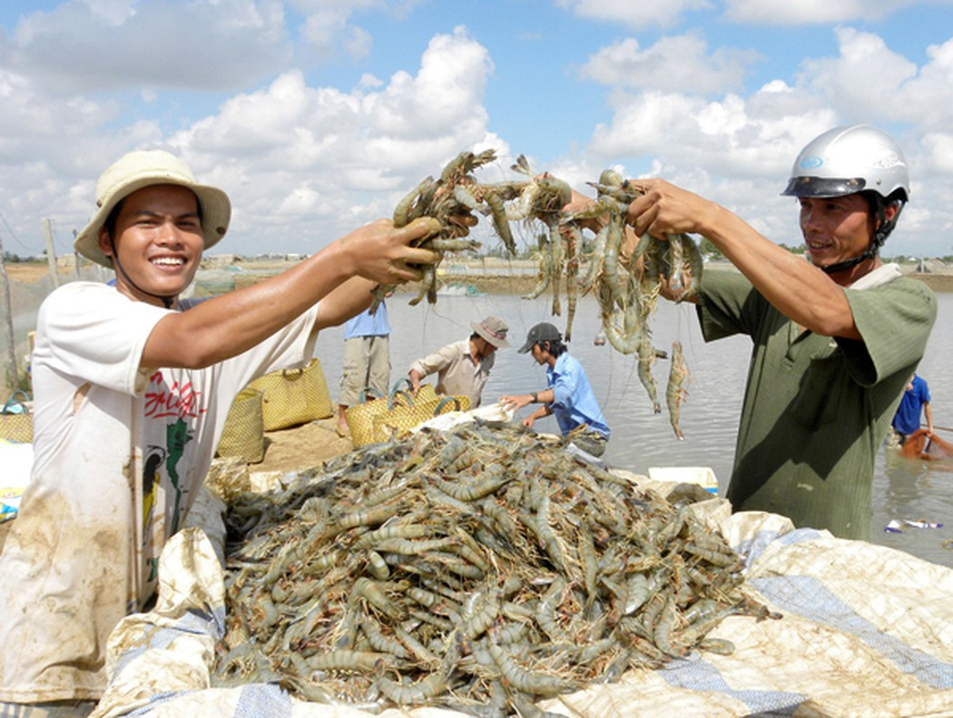
Đồng Tháp Mười

Slide 29

Câu 3: Theo em, ai đã giữ gìn tô điểm cho non sông ta ngày càng đẹp hơn?
Hãy chọn câu trả lời đúng.
a- Đó là học sinh chúng em.
b- Đó là nhân dân ta
c- Đó là thiên nhiên

Slide 30
Câu 4: Em cần làm gì để giữ gìn, bảo vệ cảnh đẹp của đất nước ta?

Slide 31
Thứ năm ngày 11 tháng 11 năm 2021
Tập đọc
Cảnh đẹp non sông (trang 97) Ca dao
Nội dung: Bài Tập đọc giúp ta cảm nhận được vẻ đẹp của cảnh đẹp non sông đất nước trong các câu ca dao.

Slide 32
Tập đọc
Cảnh đẹp non sông
Đồng Đăng
có phố Kì Lừa
Có nàng Tô Thị ,
có chùa Tam Thanh.
*
Gió đưa
cành trúc la đà
HỌC THUỘC LÒNG BÀI CA DAO
Tiếng chuông Trấn Vũ,
canh gà Thọ Xương.
Mịt mù
khói toả ngàn sương
Nhịp chày Yên Thái,
mặt gương Tây Hồ.
*
Đường vô
xứ Nghệ quanh quanh
Non xanh nước biếc
như tranh hoạ đồ.
*
Hải Vân
bát ngát nghìn trùng
Hòn Hồng sừng sững
đứng trong Vịnh Hàn.
*
Nhà Bè
nước chảy chia hai
Ai về Gia Định,
Đồng Nai thì về.
*
Đồng Tháp Mười
cò bay thẳng cánh.
Nước Tháp Mười
lóng lánh cá tôm.
Ca dao

Slide 33
HỌC THUỘC LÒNG BÀI CA DAO

Slide 34
Yêu cầu cần đạt
-Đọc trôi chảy toàn bài, ngắt nghỉ đúng nhịp thơ; hiểu nghĩa các từ khó trong bài; hiểu nội dung bài.
- Cảm nhận được sự giàu có của các miền trên đất nước ta. Đọc thuộc bài.
- Phát triển phẩm chất yêu quê hương, đất nước. Yêu thích môn học.

Slide 35
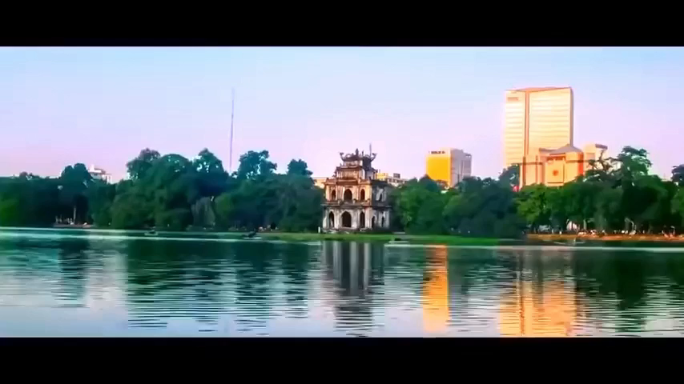

Slide 36

DẶN DÒ
Luyện đọc thuộc bài.
Chuẩn bị bài sau: Đất quý, đất yêu.

Slide 37






Tạm biệt và hẹn gặp lại
các con vào những tiết học sau!

